Slide 1
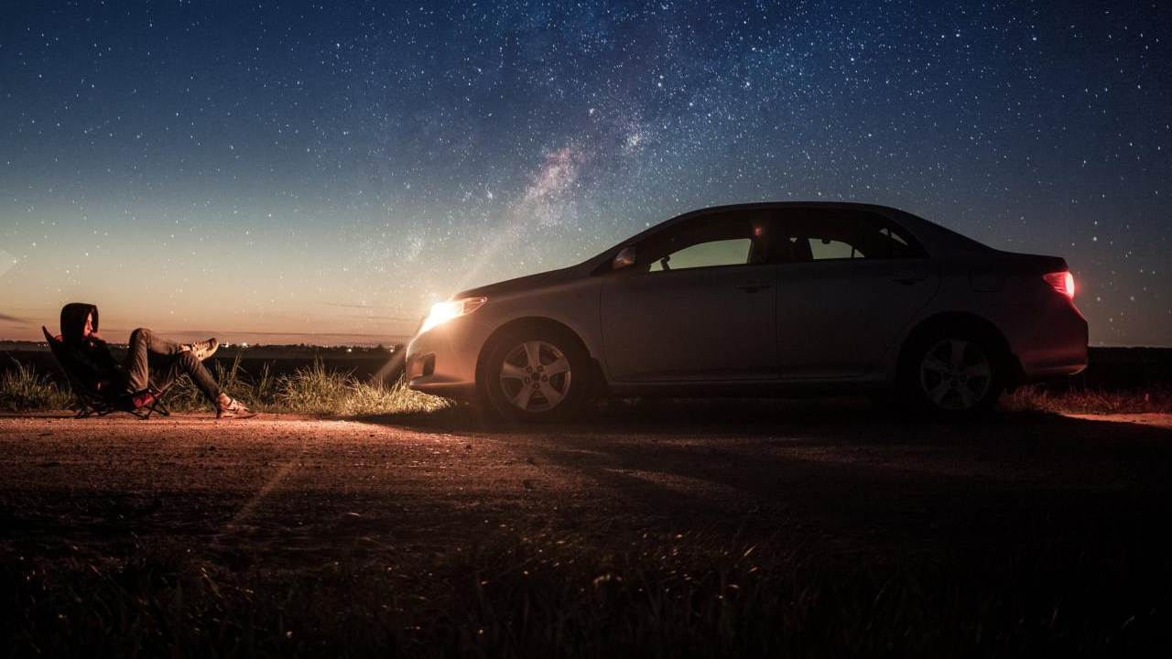
2021
云雾山亲子露营之旅
汽车品牌新品上市暨亲子活动方案
A Camping Tour for Parents and Children in Yun wu Mountain New Automobile Brand Listing and Parent-Child Activity Program

Slide 2
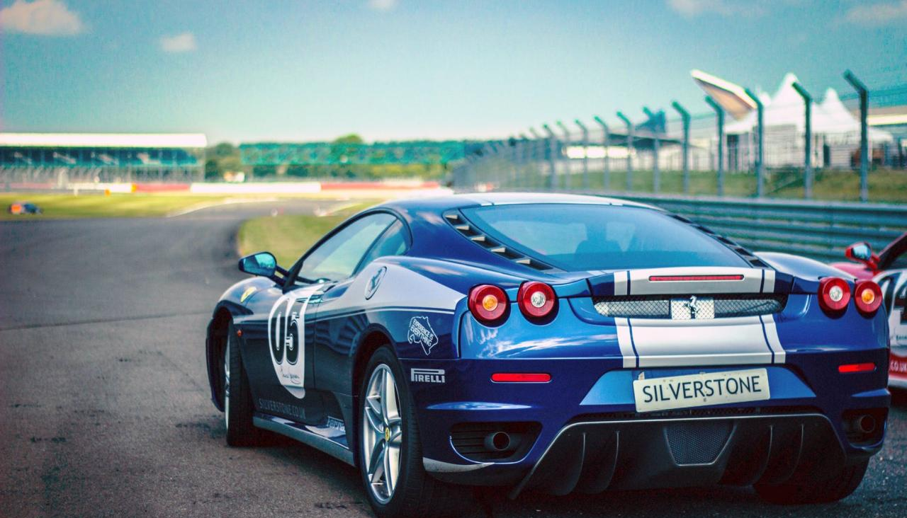
01 / 活动概述
目 录
02 / 整体安排
content
03 / 活动执行
04 / 宣传及传播

Slide 3
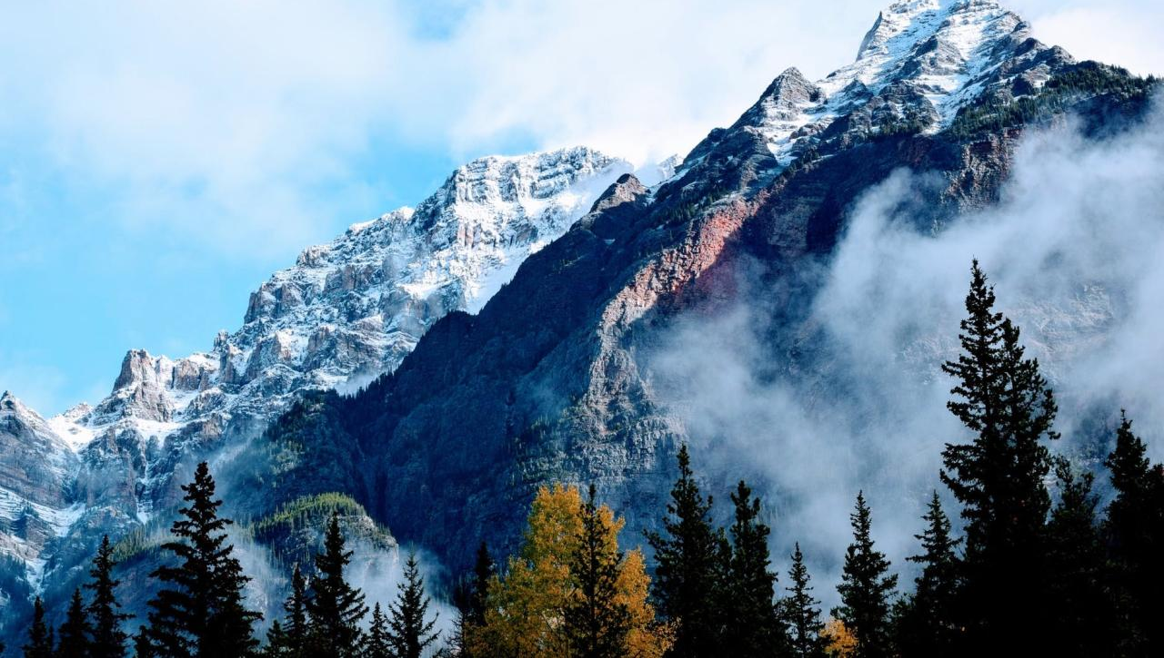
01 / 活动概述
活动概况
活动内容
Notes:
方案狂人（公众号ID：fakrvip）私藏推荐，仅供个人学习之用。

Slide 4

JOIN US
活动主题
活动地点
全新某汽车系
——云雾山亲子露营之旅
武汉木兰·云雾山
活动时间
参与人群
2021年6月9日-10日（周末）
武汉市全新某某系车主及其同行家人、某汽车潜在客户

Slide 5

You Can
活动内容——
Experience
One. 客户试驾体验
• 邀请某汽车系车主及家人，以及高意向潜客参与活动
• 同全新某某系一起，从市区至景区，从柏油马路到景区小道，体验城市全路况驾驶与乘坐乐趣

Slide 6
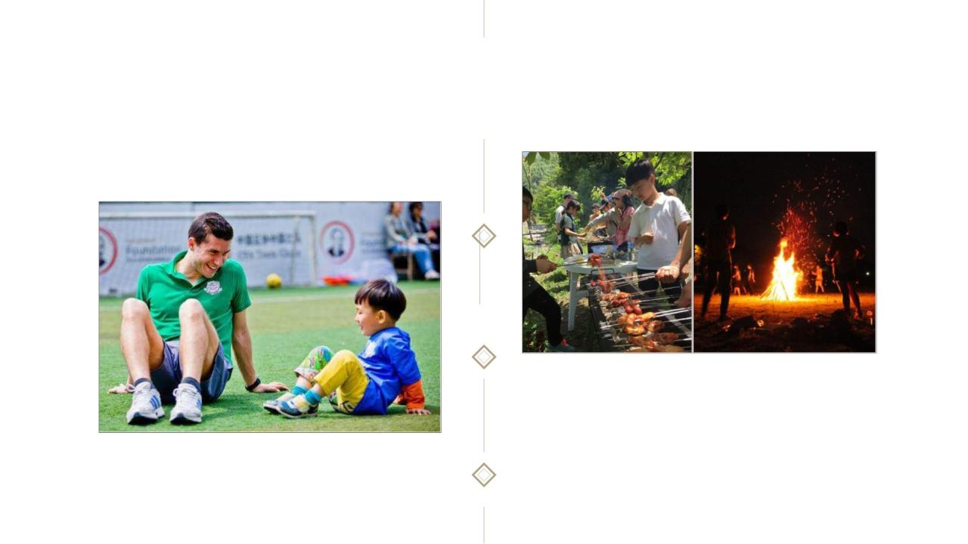
You Can
Experience
活动内容——
Two. 亲子互动
Three. 自助烧烤+篝火晚会
现场自助烧烤，体验户外生活乐趣
设置亲子游戏：例如亲子足球等游戏环节，通过活动使大家更好的参与其中，获得难忘体验。
晚间篝火晚会，拉近彼此距离.

Slide 7
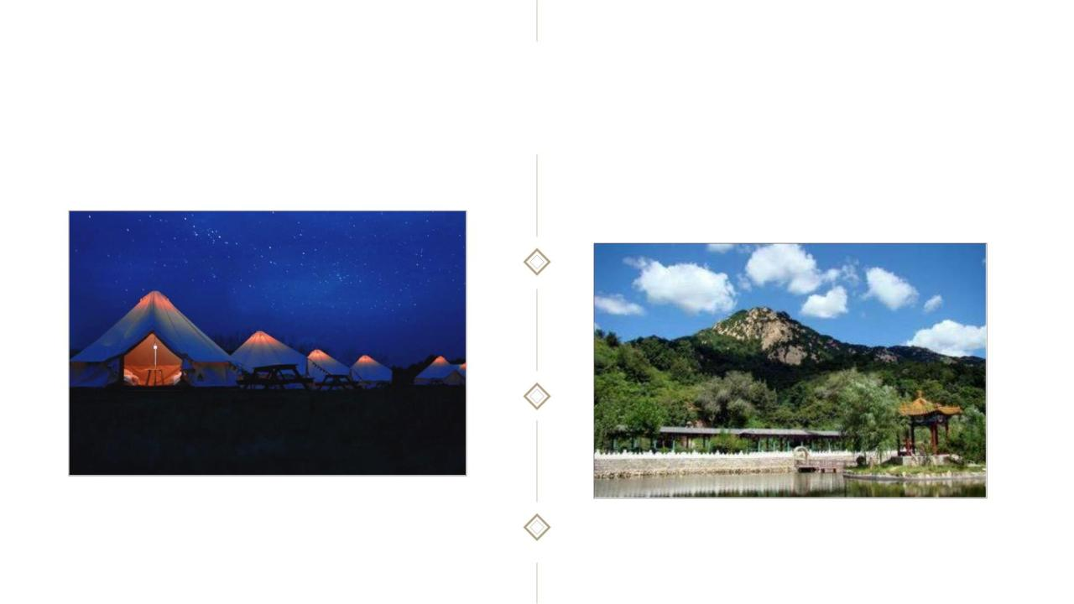
You Can
Experience
活动内容——
Four. 蓬客露营，夜宿半山
Five.云雾山深度体验之旅
晚间住宿：云雾山半山帐篷营地
活动第二天，展开云雾山深度体验活动，嘉宾自
由参观游览

Slide 8
02 / 整体安排
活动规划
线路设计

Slide 9
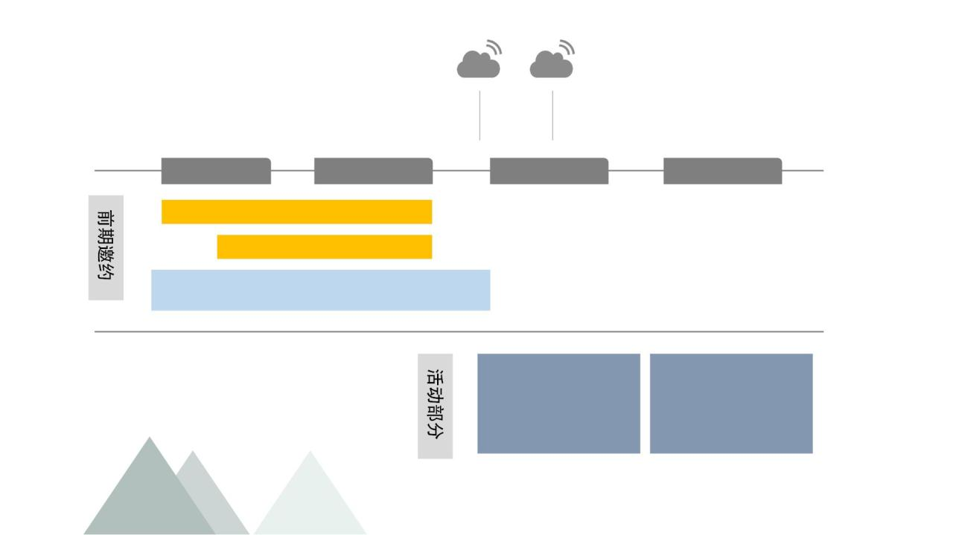
活动规划
6.1-6.7
6.8
6.9
6.10
（周六）
（周日）
线上：经销商推文，扩大宣传，邀约客户
线上： 新媒体宣传，扩大影响力
线下：店内保有车主、意向客户邀约，并确定参与出席人数
DAY. 1
DAY. 2
木兰云雾山深度体验
嘉宾集合，一齐出发
前往目的地
互动游戏开展
户外烧烤、露营体验

Slide 10
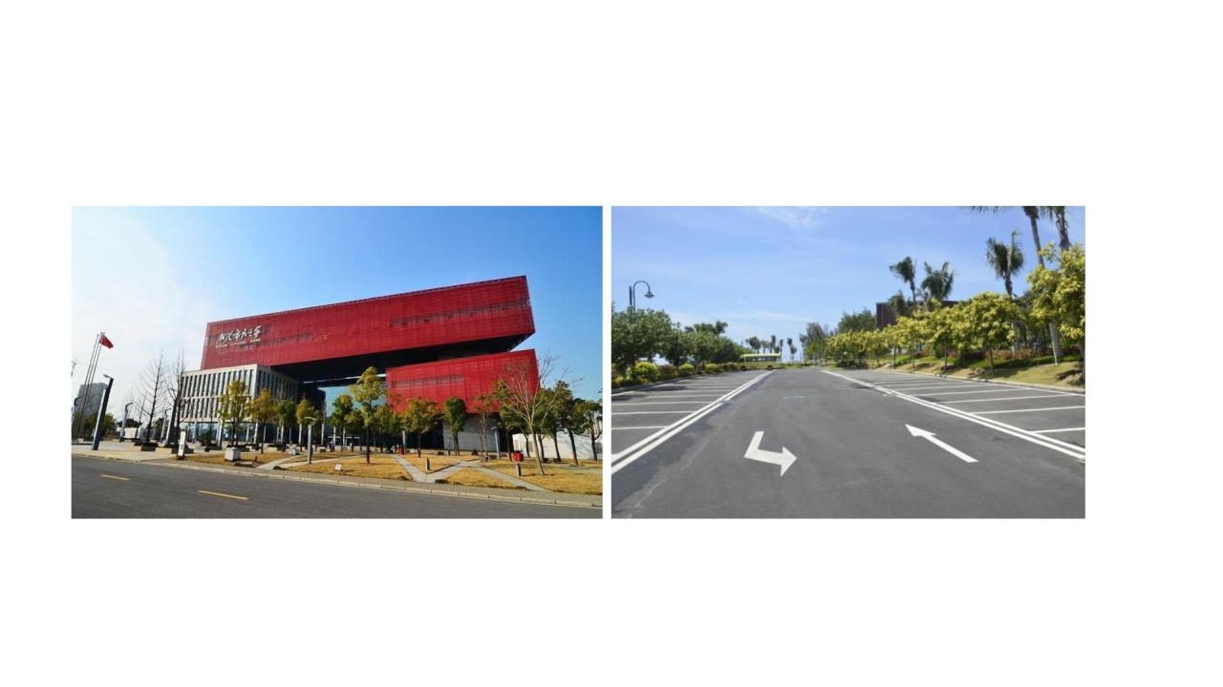
线路设计
集合地点：武汉市市民之家停车场
武汉市民之家位于湖北省武汉市江岸区金桥大道117号（武汉三环线与金桥大道交汇处），正处于从武汉市区前
往云雾山必经途中。市民之家占地面积9.92万平方米，是武汉市重要的标志性、景观性建筑。停车场视野开阔，
停车便利，场地十分符合本次活动集合点要求。

Slide 11
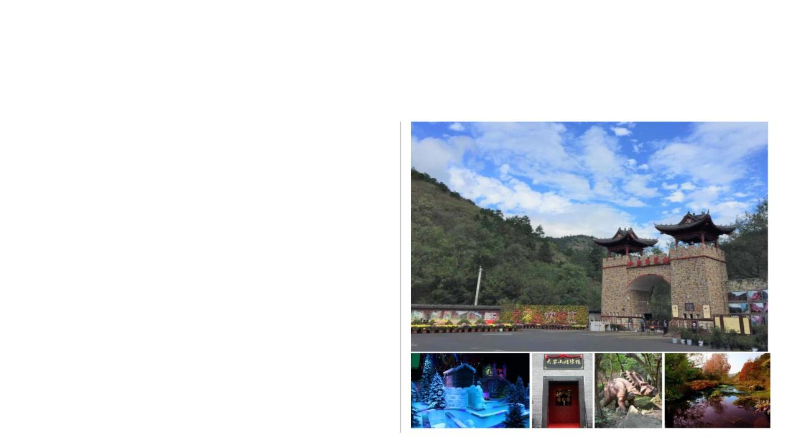
线路设计
活动目的地：武汉木兰云雾山景区
云雾山原名矿山，是武汉市最大的城市郊野公园，方圆25平
方公里，主峰海拔709米，属武汉市最高峰。木兰云雾山为
木兰八景之一，国家5A级旅游景区。
享有“西陵胜地、楚北名区、陂西陲障、汉地祖山”美誉，以
重峦叠嶂、气势雄伟而闻名江汉，是大别山脉与江汉平原的
过渡地带，也是武汉市延绵最长的山脉。
齐凭借着得天独厚的原生态自然优势、丰富的人文景观和差
异化的旅游设施项目，赢得广大市民及旅行爱好者们的青睐，
成为武汉及周边城市短期户外或自驾游首选之地。

Slide 12
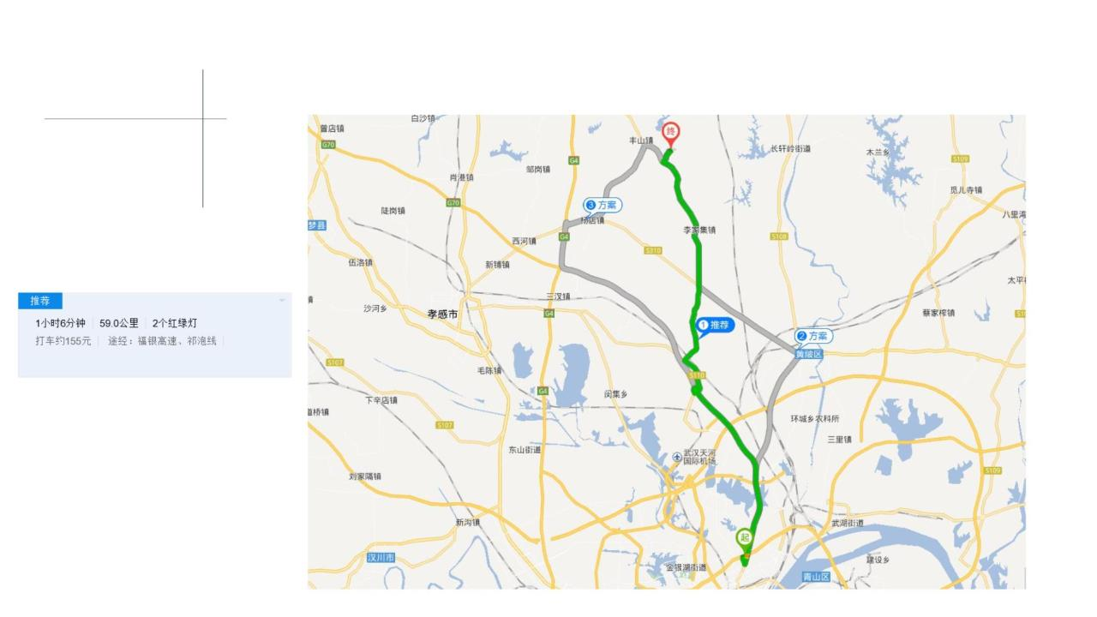
线路设计
路程：市民之家——木兰云雾山

Slide 13
03 / 活动执行
流程安排
活动详情

Slide 14
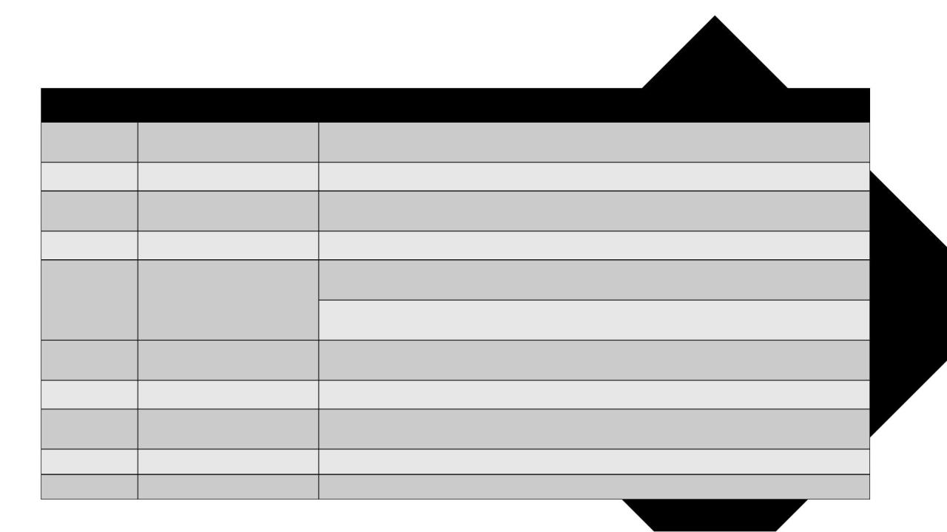
流程安排
时间
项目
内容
邀约车主及经销商于武汉市民之家，人员及车辆到齐之后，期间为抵达车辆贴车贴及分
发对讲机、帽子及饮用水，签署免责协议。人员全部到齐之后统一出发前往云雾山
09:30-10:30
10:30-11:40
11:40-12:10
12:10-13:30
嘉宾集合，地点：市民之家
车程
前往木兰云雾山，期间途中适逢适合拍照环境，可沟通车队配合拍照。
车队抵达之后，在云雾山大酒店进行签到，之后主办方给大家正式进行本次的活动介绍，
同时欢迎各位参与活动中来，并介绍活动安排。之后一同享用中餐。
签到登记/欢迎嘉宾
中餐 / 休息
嘉宾用餐，用餐结束之后，驱车前往帐篷露营区，约5-10分钟
探境云雾任务介绍：全新某某系拼图大搜集，告知每位客户接下来的每个环节当中，
均有机会获得神秘拼图，最快集齐一套拼图的家庭，将可获得精美礼品
13:30-13:40
项目解说
抖音大比拼任务介绍：活动期间进行抖音大比拼环节，客户在参与活动期间发布抖音视
频，结束前浏览量高的嘉宾可获得奖品（时间截止至第二天早上8点30分解散之前）
在露营互动区，嘉宾一同进行抢房子大作战：获胜嘉宾可获得相应特权，前三名到达嘉
宾均可获得一枚拼图
13:40-14:10
14:10-16:30
16:30-19:00
互动游戏
午休时间
自助烧烤
以家人为单位，在自然环境当中，安静享受惬意午休
提前准备食材，16:30组织客户在棚房区内进行自助式烧烤活动，自给自足，体验户外露
营生活的乐趣
19:00-20:00
20:00-
篝火晚会
互动游戏：击鼓传花，5系亮点我来说 / 说一个选择宝马的理由
自由活动/洗漱休息
结束愉快一天

Slide 15

流程安排
时间
项目
内容
07:30-08:30
早餐 / 晨练
任务收官
某汽车车主前往棚房区领取早餐，先到者具有优先选择可口早餐的权利
早餐之后，客户统一于棚房区集合，分享各自探境云雾：全新某某系拼图收集情况，完成任务家庭，可获得精美礼品一份；同时抖音大比拼，点赞最高客户也可获得一份精美礼品。现场颁奖，合影。
08:30-08:40
08:40-08:50
08:50-
领取云雾山游览门票
自由参观
为各位嘉宾分发云雾山门票，并预祝各位在此度过一个美好时光
嘉宾自由游览云雾山，感受原生态的自然风光
自由返程
客户自由返程

Slide 16
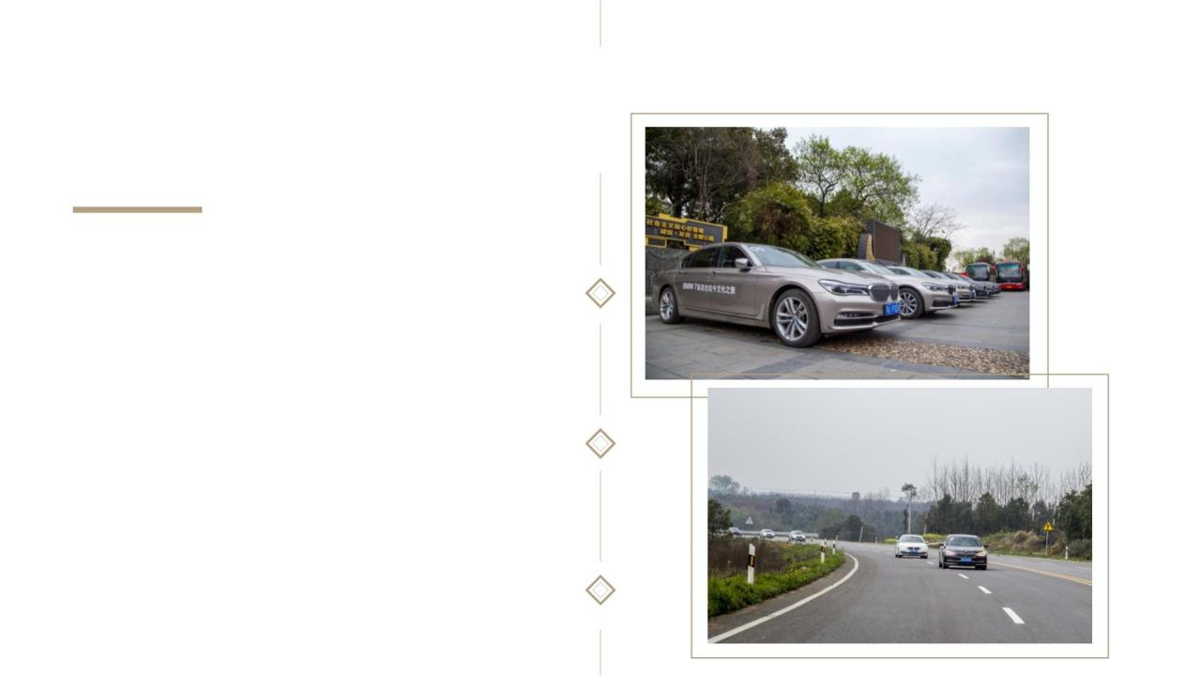
活动详解
1
DAY. 1 集合出发
•
•
•
•
•
提前告知所有嘉宾活动集合点为市民之家停车场
工作人员提前在停车场入口指导嘉宾停车
之后为到场嘉宾分发相关物资，并签署免责协议
为到达车辆安装主题车贴
准备工作完成之后，进行简短发车仪式，统一出发，
前往木兰云雾山
Notes:
方案狂人（公众号ID：fakrvip）私藏推荐，仅供个人学习之用。

Slide 17
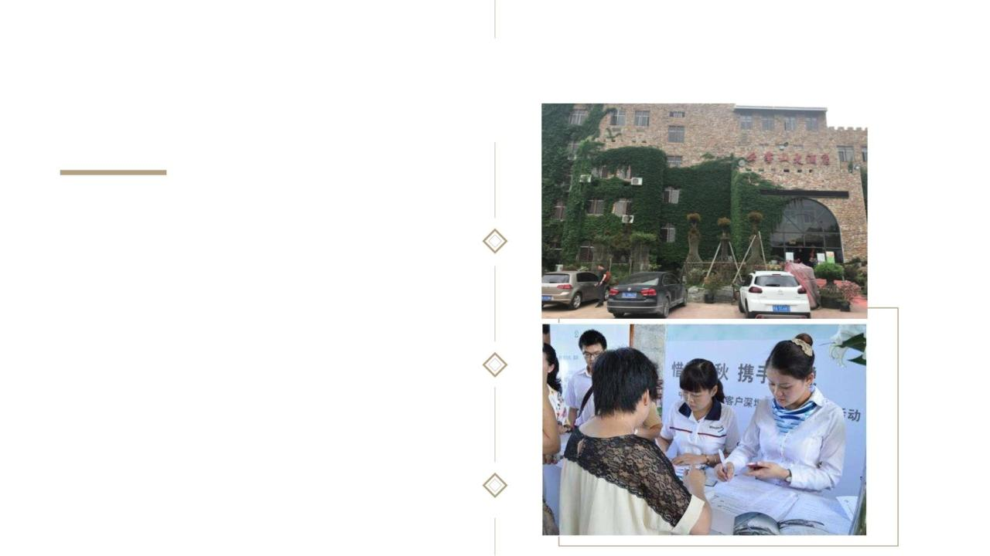
活动详解
2
DAY. 1 抵达目的地、签到、用餐
•
•
•
•
云雾山大酒店签到
工作人员介绍本次活动内容及安排
安排嘉宾用餐
之后前往露营地点

Slide 18
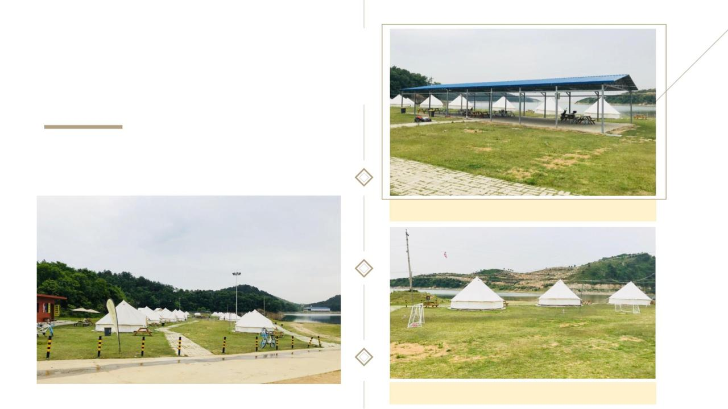
活动详解
3
DAY. 1 前往露营地点
• 露营地点：云雾山蓬客露营基地
•
棚房区：互动集合地点
•
草坪区：互动游戏开展地点

Slide 19

活动详解
DAY.1互动游戏：探境云雾任务公布
•
嘉宾抵达露营区之后，工作人员组织，首先由主持人对本次
活动进行解说，并公布活动任务：任务一：探境云雾——全
新某某系拼图大搜集
拼图示例：
•
任务一：游戏提示：
•
带有全新某某系信息的六宫格拼图图片分布在露营
区的各个位置及环节当中
•
同时公布：我们在接下来还有自助烧烤、篝火晚会、
领早餐等活动环节，参与活动，并有效完成任务将有
机会获得额外奖励拼图
•
成功获得六张不同且完成拼图的玩家成功完成探境云
雾终极任务，按完成的先后顺序获得精美礼品一份

Slide 20
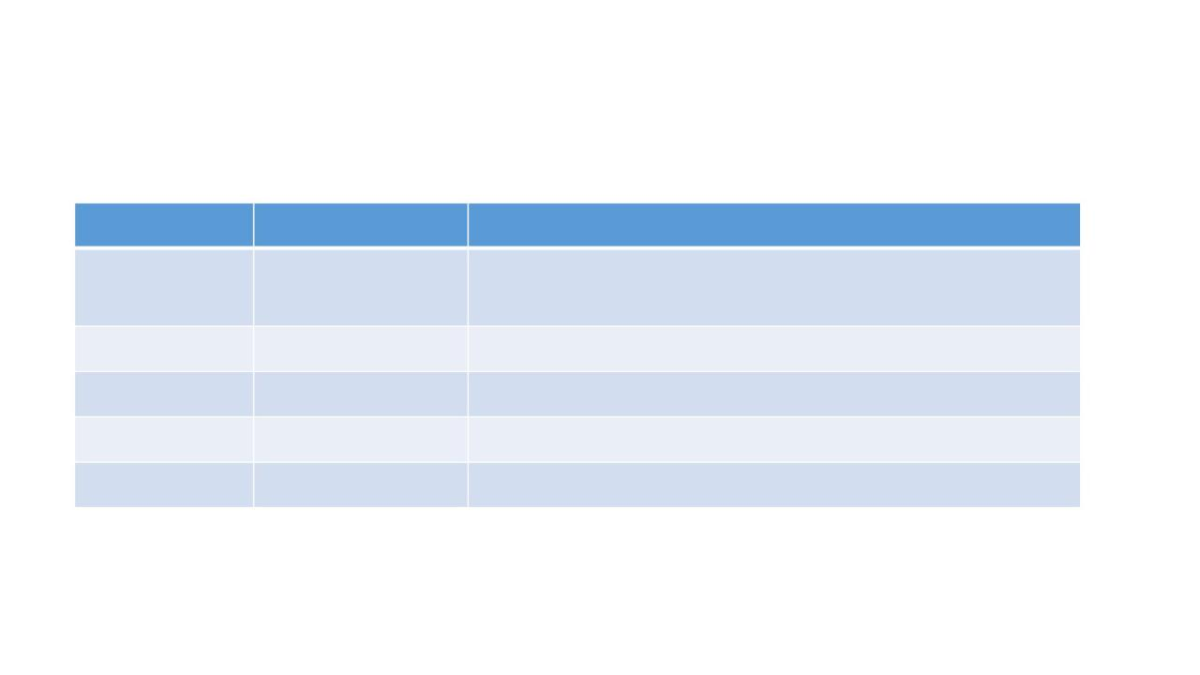
活动详解
DAY.1互动游戏：拼图获取方式
获取方式
方法
解释
1、工作人员将提前随机在部分帐篷中放置拼图，入住到其中的家庭可获取
2、在整个活动区域：外场草坪、亲子互动区、入住周边、户外棚房内放置拼图，客户随机
发现，即可获取
方式一
随机
方式二
方式三
方式四
方式五
抢房子环节
烧烤环节
在抢房子环节前三名抵达嘉宾可获得一枚拼图
在烧烤炉或食材之下隐藏拼图，客户随机发现
参与篝火晚会环节，现场被选中且回答正确问题的嘉宾可获得拼图
早起前10名嘉宾可获得一枚拼图
篝火晚会环节，答题获取
第二天早餐环节
Notes:
方案狂人（公众号ID：fakrvip）私藏推荐，仅供个人学习之用。

Slide 21
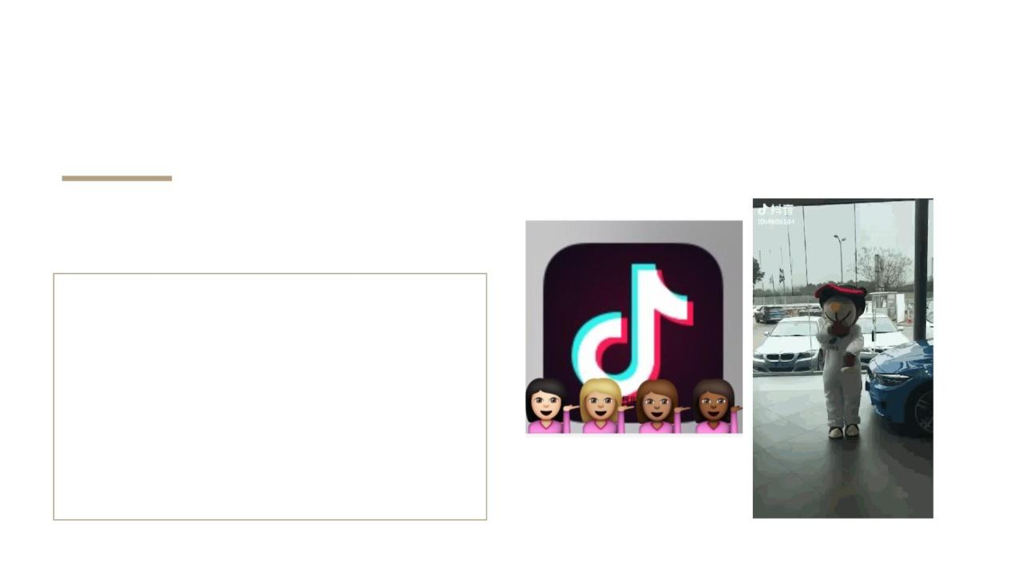
活动详解
DAY.1互动游戏：抖音大比拼
•
任务二：抖音大比拼
任务二：游戏提示：
•
活动期间进行抖音大比拼任务，客户在参与活动期间
录制现场环节，并露出品牌或5系元素，发布抖音视屏
在本次活动结束前浏览量高的嘉宾可获得奖品（时间
截止至第二天解散之前）
•

Slide 22

活动详解
DAY.1互动游戏：抢房子大作战
•
活动内容及任务公布完毕之后，工作人员组织，首先进行抢
房子大作战游戏互动：
游戏规则：
•
•
每个家庭派出一位代表参与互动
利用现场草坪设置跑道，并将带有帐篷编号的某汽车
logo小旗子插在规定的终点
•
•
参加代表一齐出发，抢到几号旗子就可住第几号帐篷，
并给自己的帐篷起名字，之后挂在房子门口
提前准备可写字木板及挂绳，带有5系元素

Slide 23
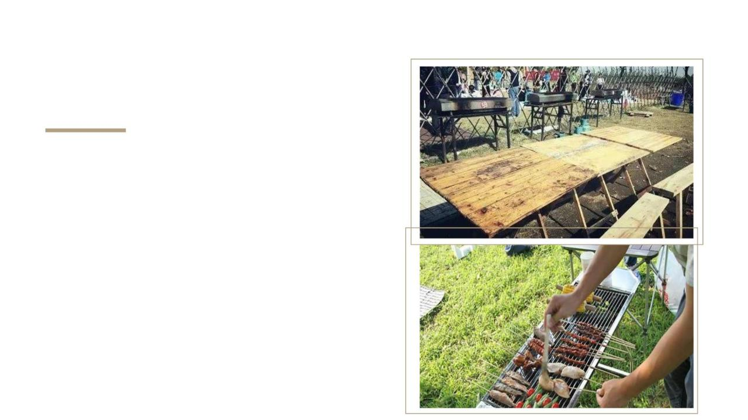
活动详解
DAY. 1 现场环节：自助烧烤
•
•
嘉宾午休，工作人员在现场棚房区准备自助烧烤所需食材
待嘉宾休息结束之后，从16:30开始自助烧烤环节，并在此
时公布烧烤任务：
游戏提示：
嘉宾用收集拍摄烧烤过程、烧烤成品照片，并结合现场
某汽车或5系元素图片，一齐发朋友圈宣传图，集赞满30嘉
宾，可额外获得拼图奖励

Slide 24

活动详解
DAY.1现场环节：篝火晚会
•
•
在烧烤即将结束之时，准备篝火晚会环节
在篝火晚会期间，组织嘉宾一起参与现场“击鼓传花”现场互
动，并公布本次篝火环节参与方式及奖励
游戏提示：
在篝火晚会过程中，采取击鼓传花方式，当鼓点停止时，
手握鲜花嘉宾需要回答出全新某某系的一大亮点，并
说出选择5系的理由，回答正确的嘉宾可获得一片拼图作
为奖励，小朋友及现场其他非某汽车群众亦可参与，将获
得精美礼品一份
Notes:
方案狂人（公众号ID：fakrvip）私藏推荐，仅供个人学习之用。

Slide 25

晚安、好眠
• 篝火晚会互动环节结束之后，大家可自行安排剩余时间：自嗨自乐，安排洗漱
• 享受本次集体野外露营活动
• 愉快结束第一天安排

Slide 26
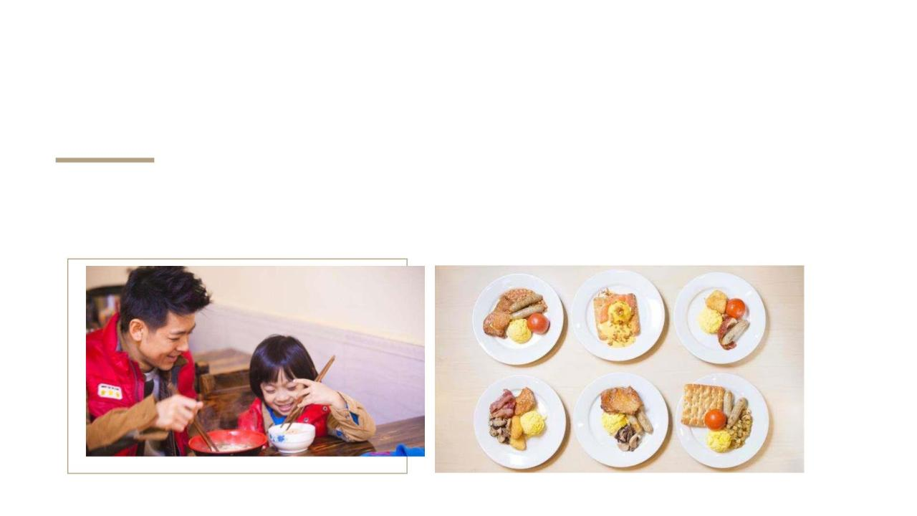
活动详解
DAY. 2 现场环节：早起享用愉快早餐
•
•
第二天上午，嘉宾于棚房区内领取第二天早餐（种类提前准备）
先到者具有优先选择可口早餐的权利，并且前10位领取嘉宾可获得一张拼图

Slide 27
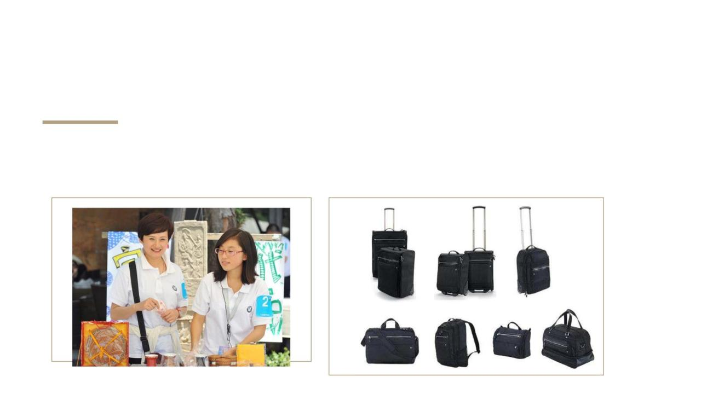
活动详解
DAY. 2 现场环节：公布前期集齐拼图的家庭，及抖音小视频点赞最高的客户，并颁奖
•
•
早餐结束之后，集中所有人，公布在活动环节当中优先集齐拼图的获奖家庭及抖音大比拼环节点赞率最高的嘉宾
由经销商为获奖嘉宾颁奖，致感谢词

Slide 28

活动详解
DAY. 2 现场环节：发放云雾山门票，自由游览
环节结束之后，现场发放云雾山门票
嘉宾自行安排，游览云雾山，感受自然美景，度过美好时光
之后嘉宾自行返程

Slide 29
04 / 宣传及传播
平台选择
邀约排期

Slide 30
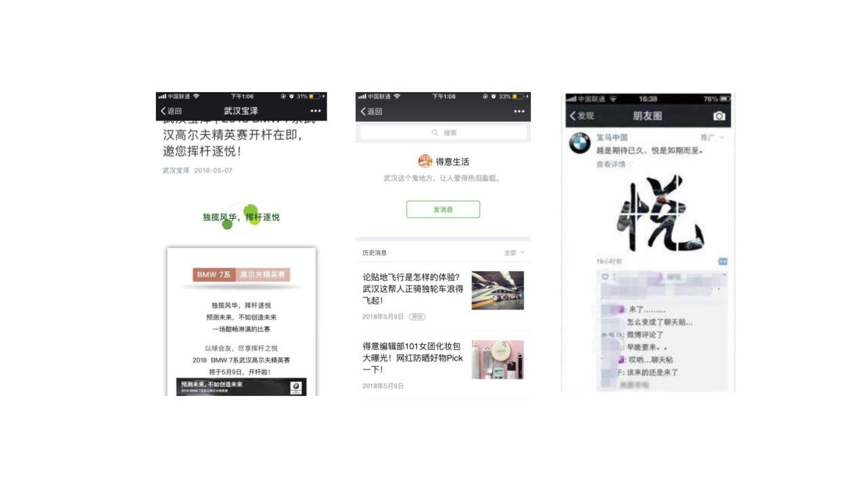
活动宣传
宣传平台
经销商官微
本地生活类媒体平台
朋友圈宣传
•
在活动前期或期间，进行发文传播，提升活动曝光度
Notes:
方案狂人（公众号ID：fakrvip）私藏推荐，仅供个人学习之用。

Slide 31
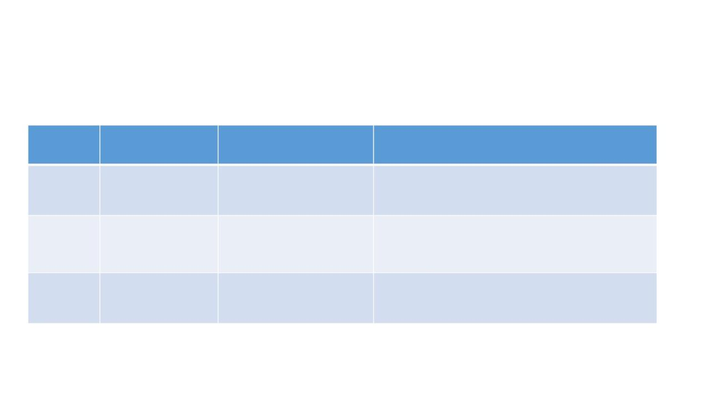
活动宣传
活动邀约
阶段
时间
招募形式
事项
•
•
•
提前两周，对前期意向客户及5系忠实客户，电话邀约其参加活动。
第一阶段
5月29日-6月1日
店头邀约
现场板块后台同时登记报名情况
第二阶段
第三阶段
6月2日-6月7日
6月7日-6月8日
老客户转介绍邀约
电话告知其他车型老客户本次活动信息、提供转介绍赠礼，询问
活动参与意愿。
电话/短信提醒
活动前2天，针对参与意向较强的客户，再次进行电话/短信告知
确认。活动前一天，确认最终客户名单，进行短信提醒。

Slide 32

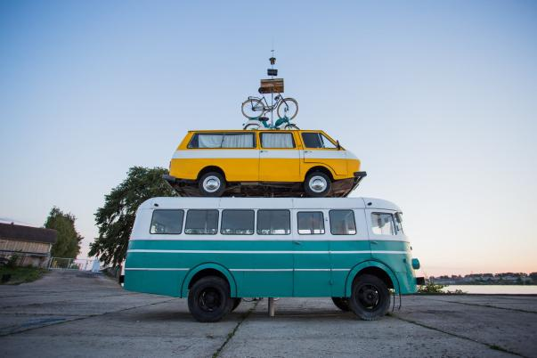
Remark
1、本次活动为户外活动，将为每一位参加人员购买意外险，但不建议客户携带老人及幼童（2岁以下）参与；
2、本次活动可接受客户自备帐篷，与场地内规定区域内进行搭建露营，但需提前报备人数，并建议客户务必做好帐篷固定、防水防雨等措施；

Slide 33
THANK
YOU
感谢您的耐心观看
Thank you for your patience

